Slide 1





BÀI GIẢNG ĐIỆN TỬ
TỰ NHIÊN XÃ HỘI
Giáo viên: Lý Thị Bích Liên

Slide 2







TỰ NHIÊN XÃ HỘI
Bài 9
ÔN TẬP
CHỦ ĐỀ TRƯỜNG HỌC (Tiết 1)

Slide 3

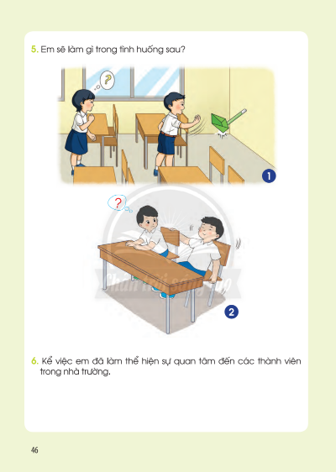
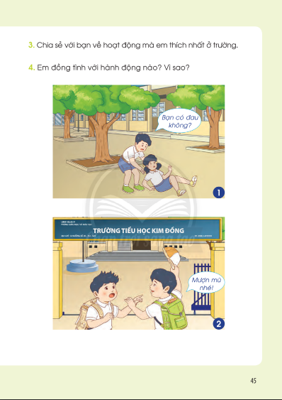
S/45

Slide 4






Củng cố một số nội dung chủ đề nhà trường
Thực hành kĩ năng ứng xử với các thành viên trong nhà trường
Kính trọng thầy cô và yêu quý bạn bè ở trường

Slide 5


Slide 6
Nhận xét
cách ứng xử với bạn bè

Slide 7
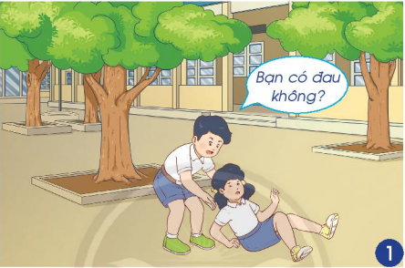
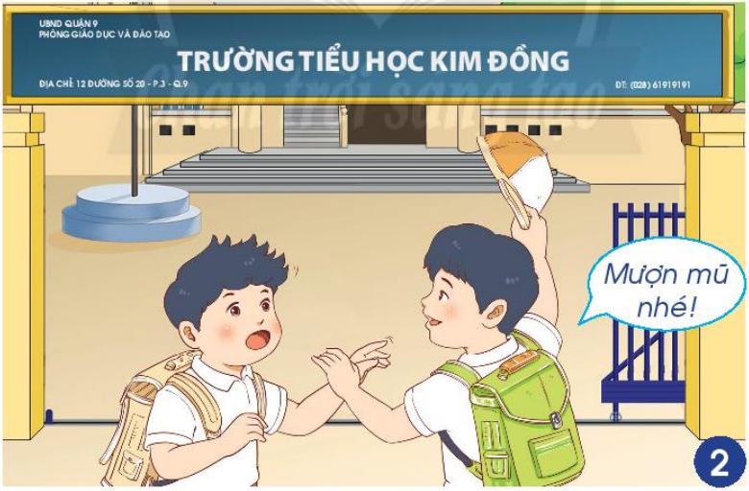
Em đồng tình với hành động nào? Vì sao?

Slide 8
Em đối xử
với các bạn trong trường

Slide 9

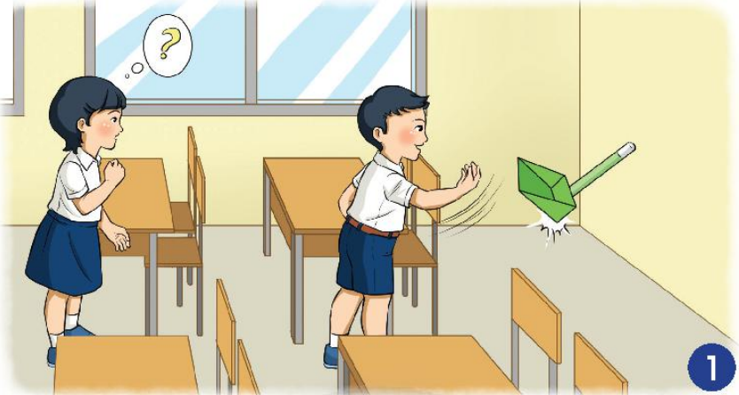
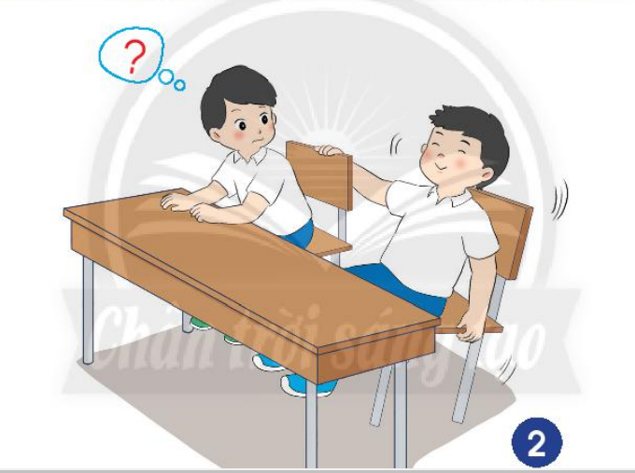
S/46
5. Em sẽ làm gì trong tình huống sau?

Slide 10


Slide 11
Thư giãn

Slide 12


Slide 13

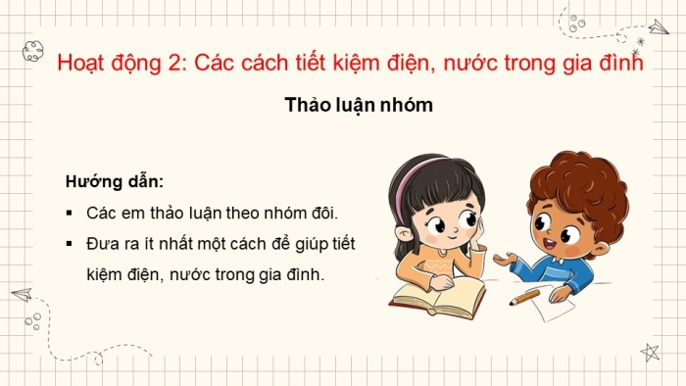
S/46
6. Kể việc em đã làm thể hiện quan tâm đến các thành viên trong nhà trường.

Slide 14


Slide 15

VẬN DỤNG

Slide 16


Slide 17


Slide 18


Slide 19


Slide 20


